Slide 1
Августовское совещание работников образования Октябрьского района
ТЕМА «УПРАВЛЯЮЩИЙ СОВЕТ КАК ОРГАН СТРАТЕГИЧЕСКОГО УПРАВЛЕНИЯ ПРИОРИТЕТНЫМИ НАПРАВЛЕНИЯМИ ДЕЯТЕЛЬНОСТИ ОБРАЗОВАТЕЛЬНОЙ ОРГАНИЗАЦИИ»
Петрова Ольга Петровна,
Председатель Управляющего Совета
МБОУ «Нижненарыкарская СОШ»

Slide 2
Эффективно организованная
деятельность управляющего совета –
это мощная социальная защита для всех
участников образовательного процесса, а
также дополнительный
организационный и интеллектуальный
ресурс развития образовательной
организации.

Slide 3
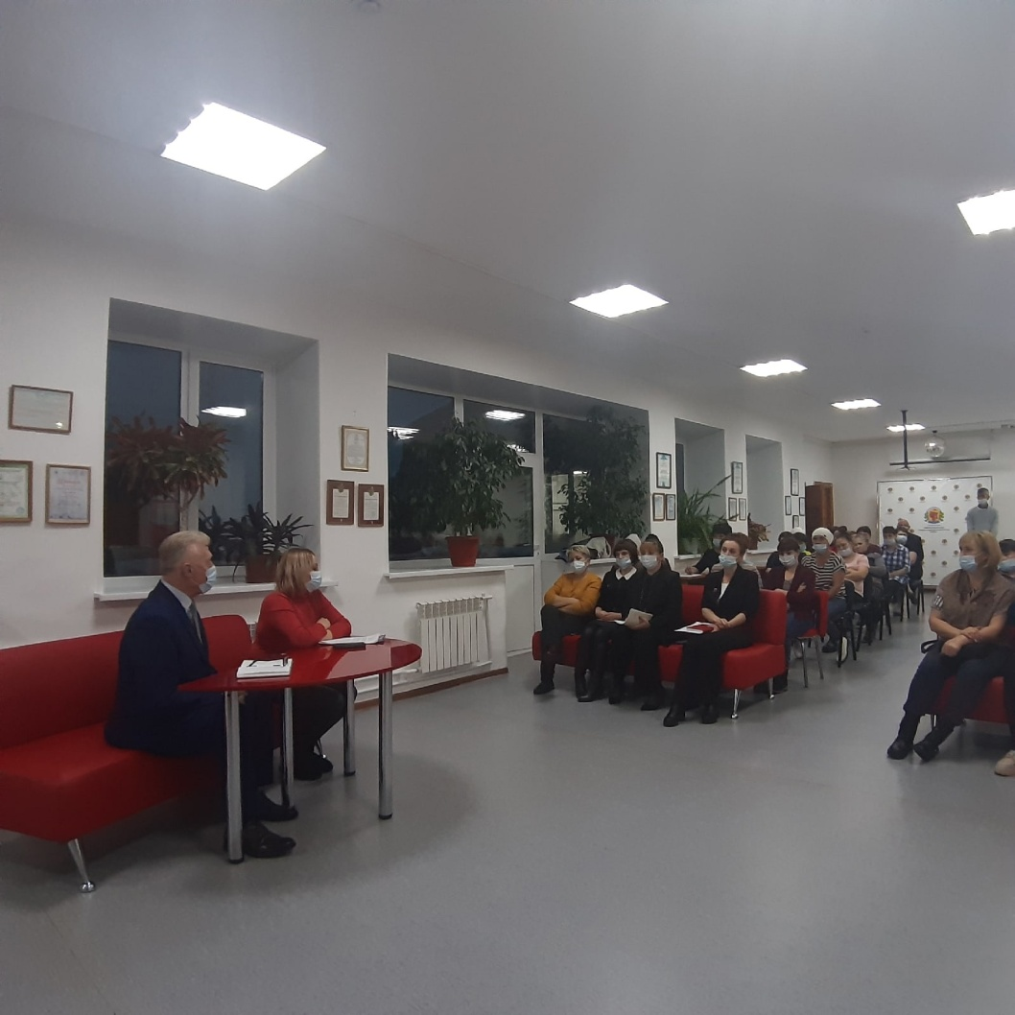
Общешкольные родительские собрания и заседания Управляющего совета
Вопросы для обсуждения:
Контроль за соблюдением здоровых и безопасных условий в школе
Контроль организации питания
Организация внеурочной деятельности
Участие в спортивно-массовых мероприятиях, в творческих и интеллектуальных конкурсах

Slide 4
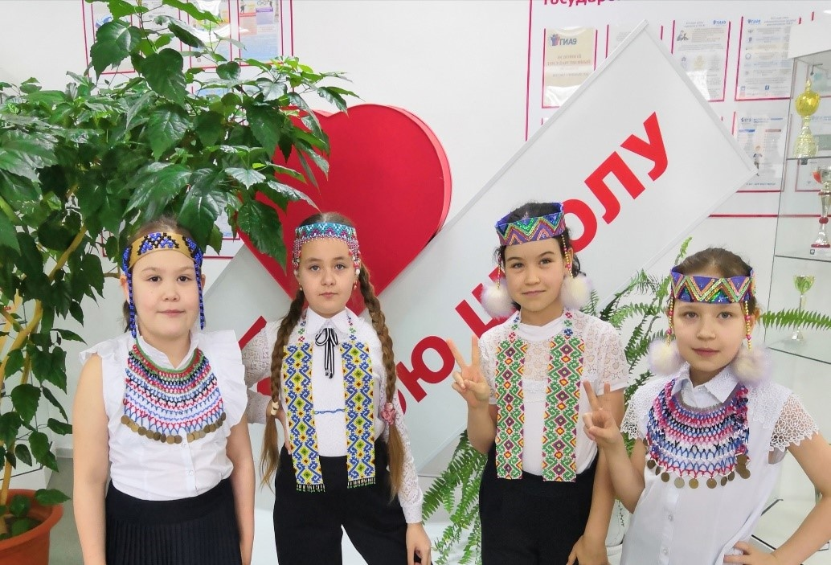
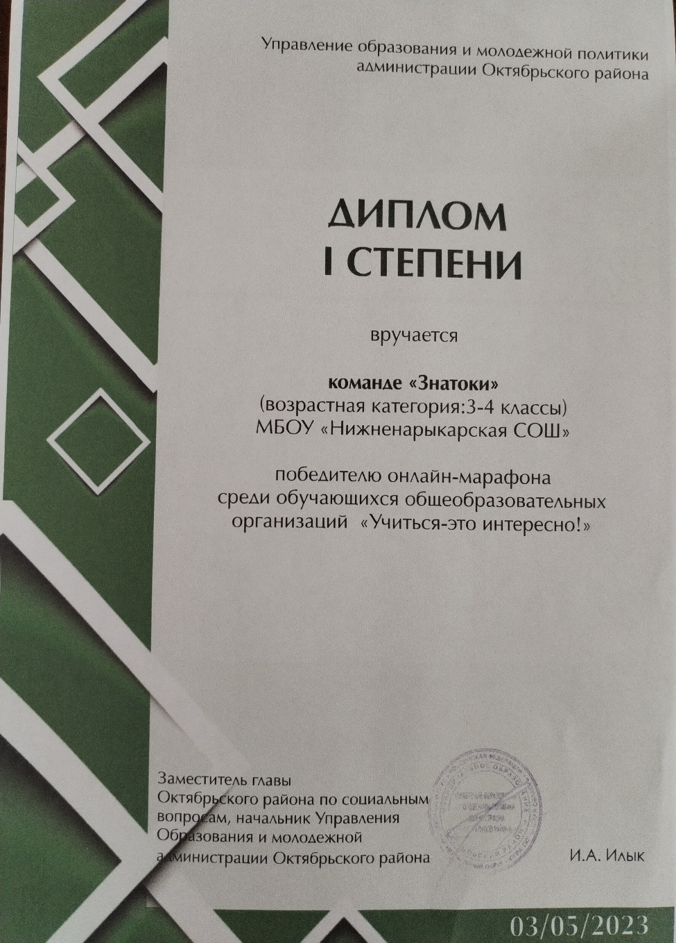
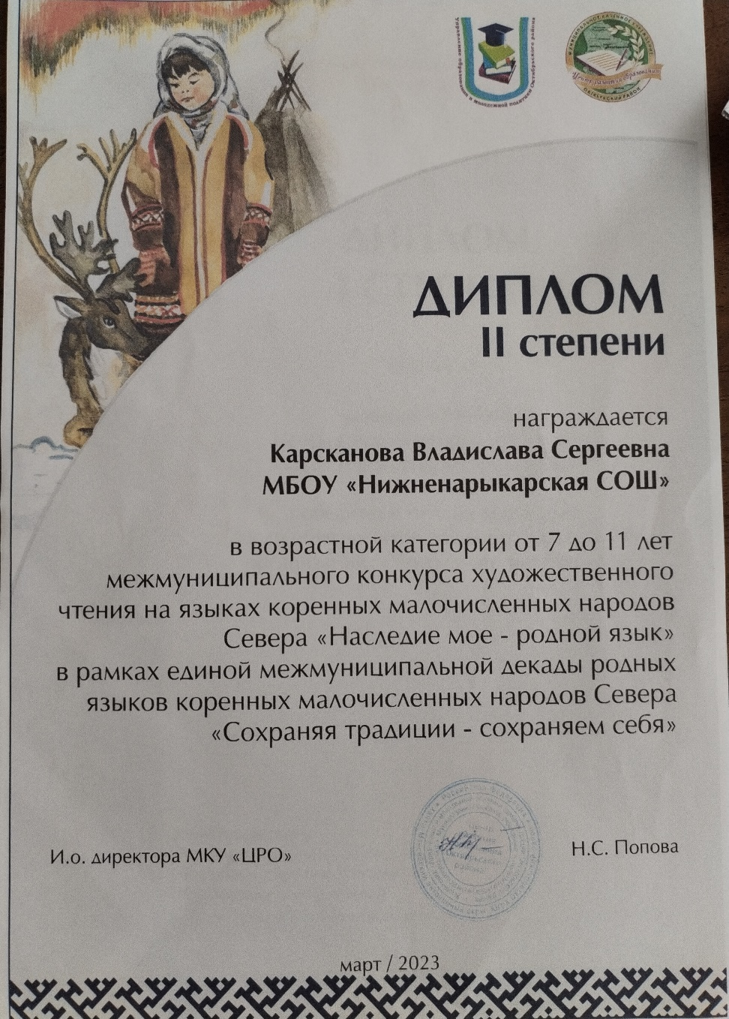
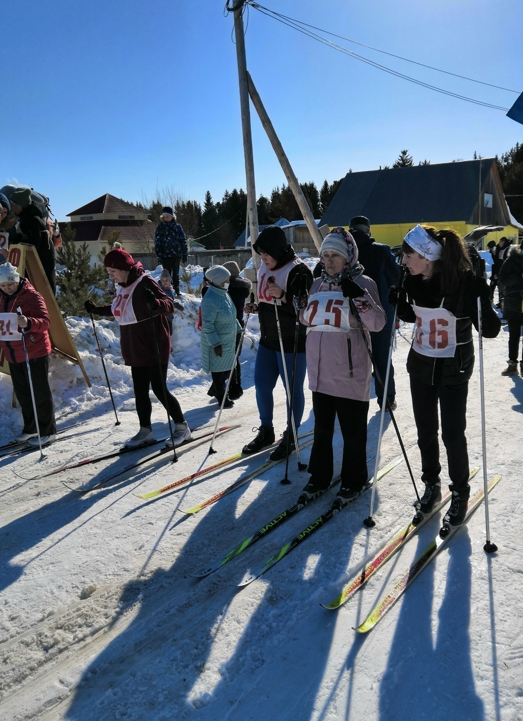
Результаты конкурсов

Slide 5
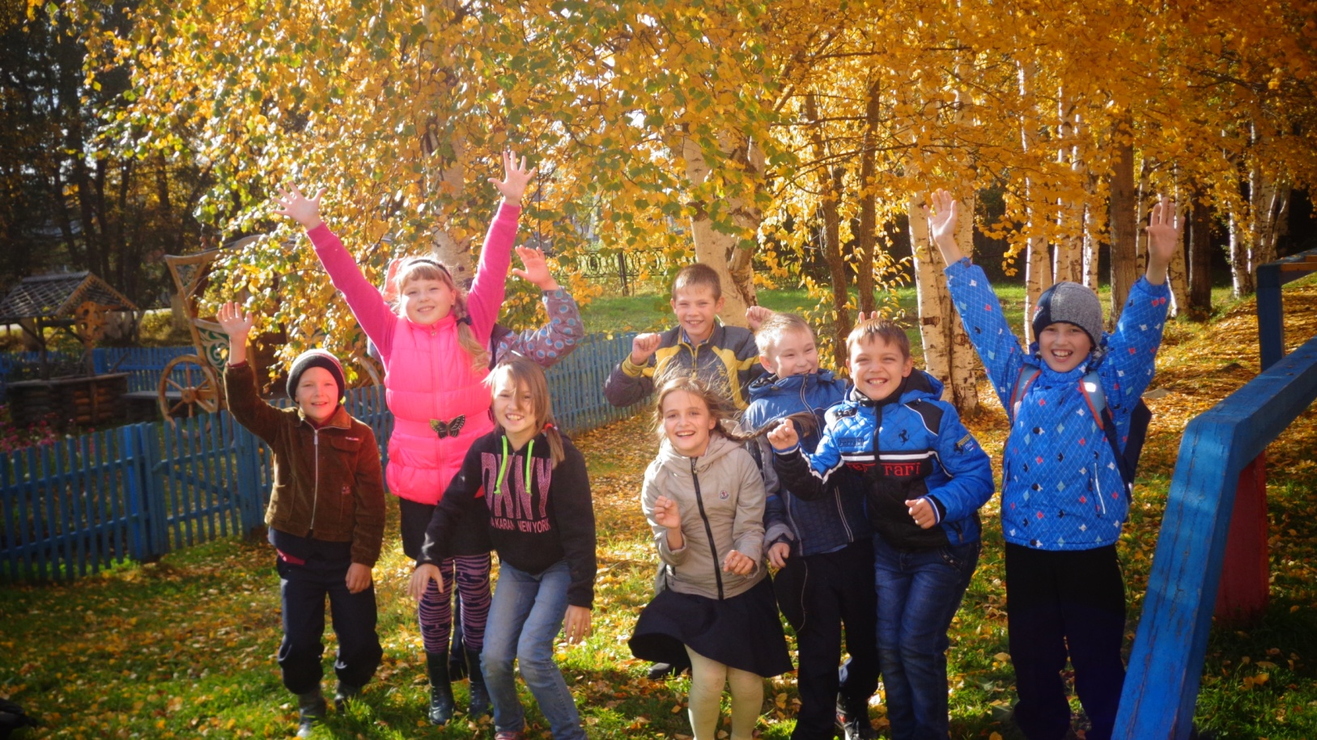
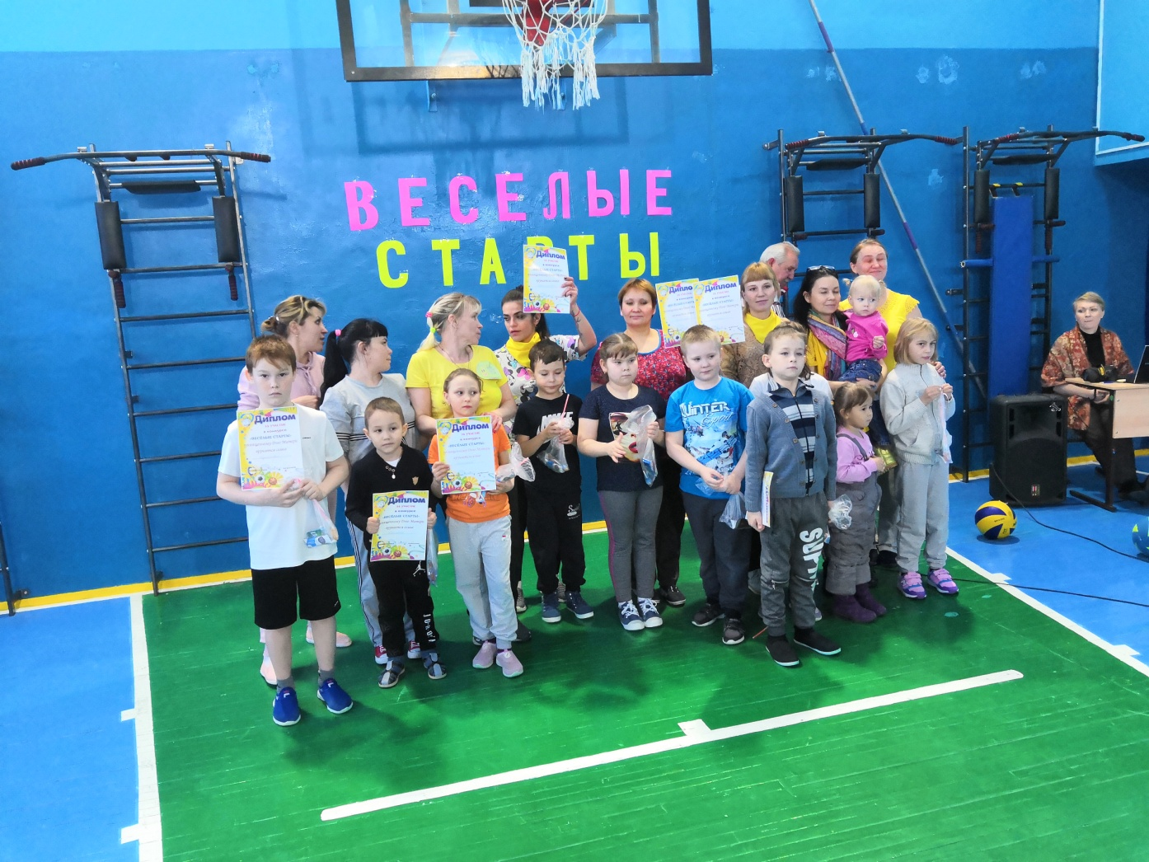
Спортивно – оздоровительные мероприятия

Slide 6
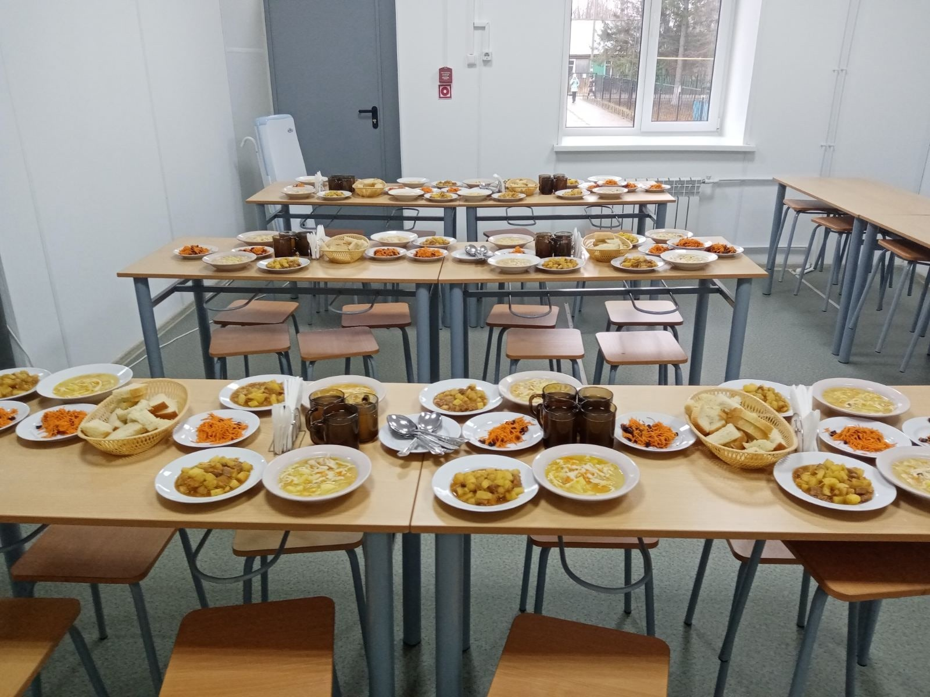
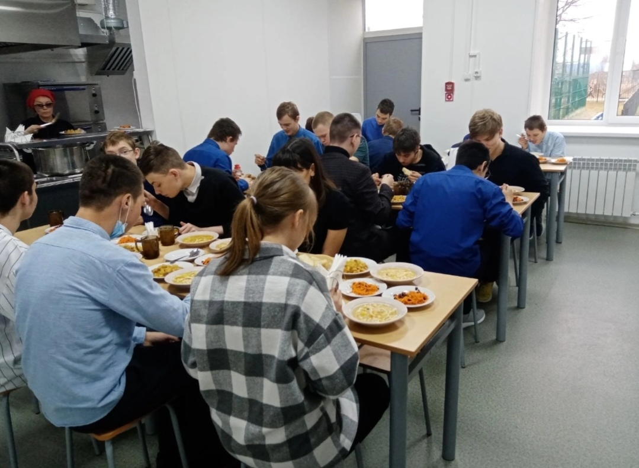
Контроль школьного питания

Slide 7
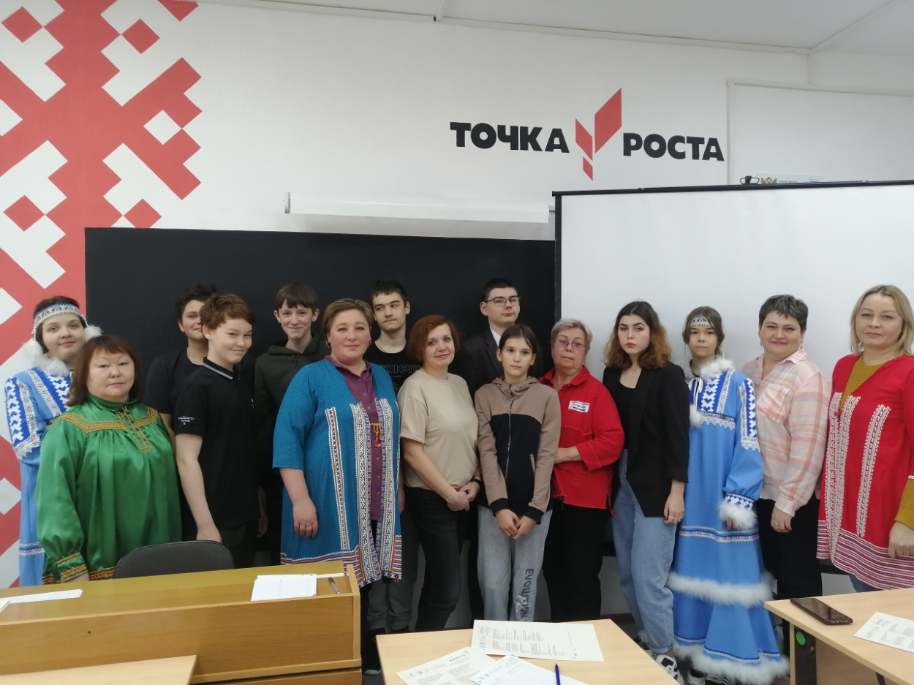
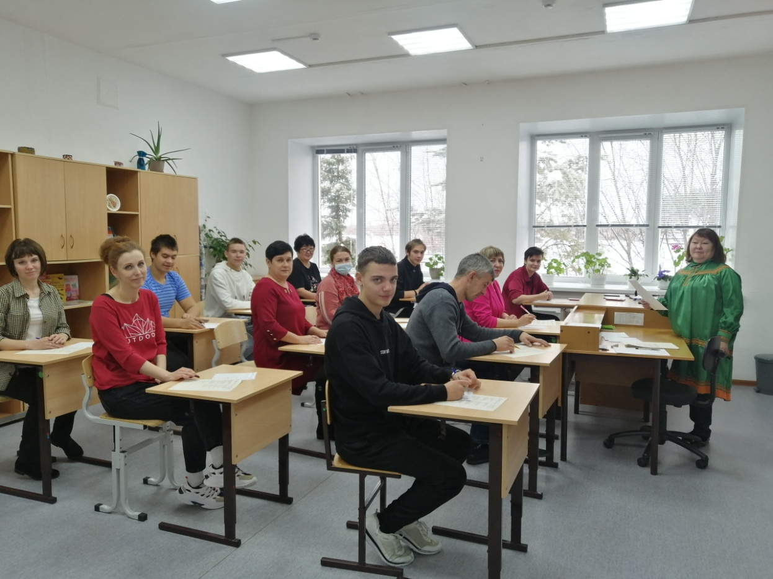
Содействие в мероприятиях и акциях
Участники Фронтального диктанта на мансийском языке

Slide 8
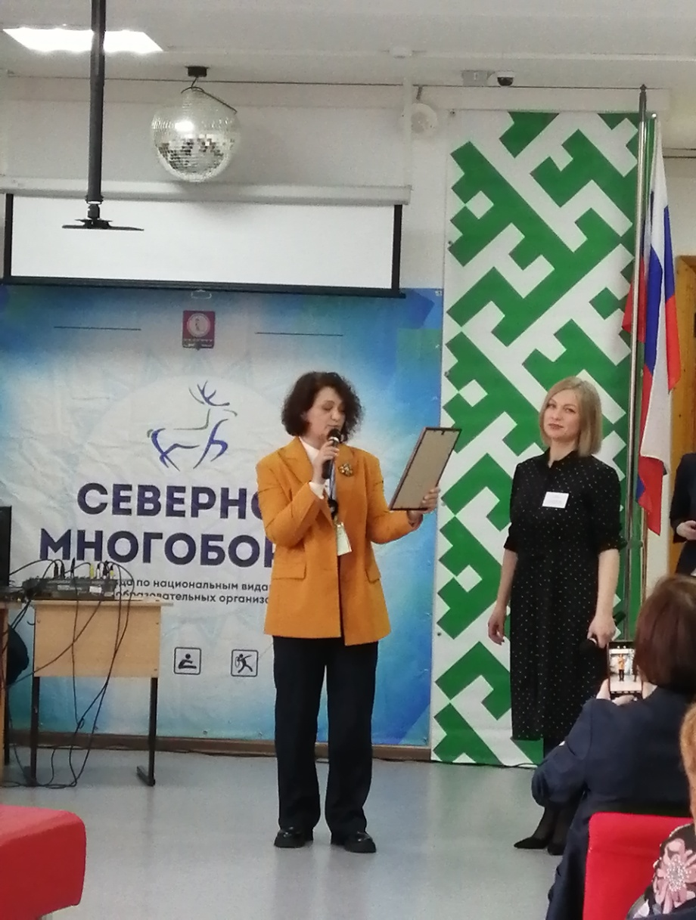
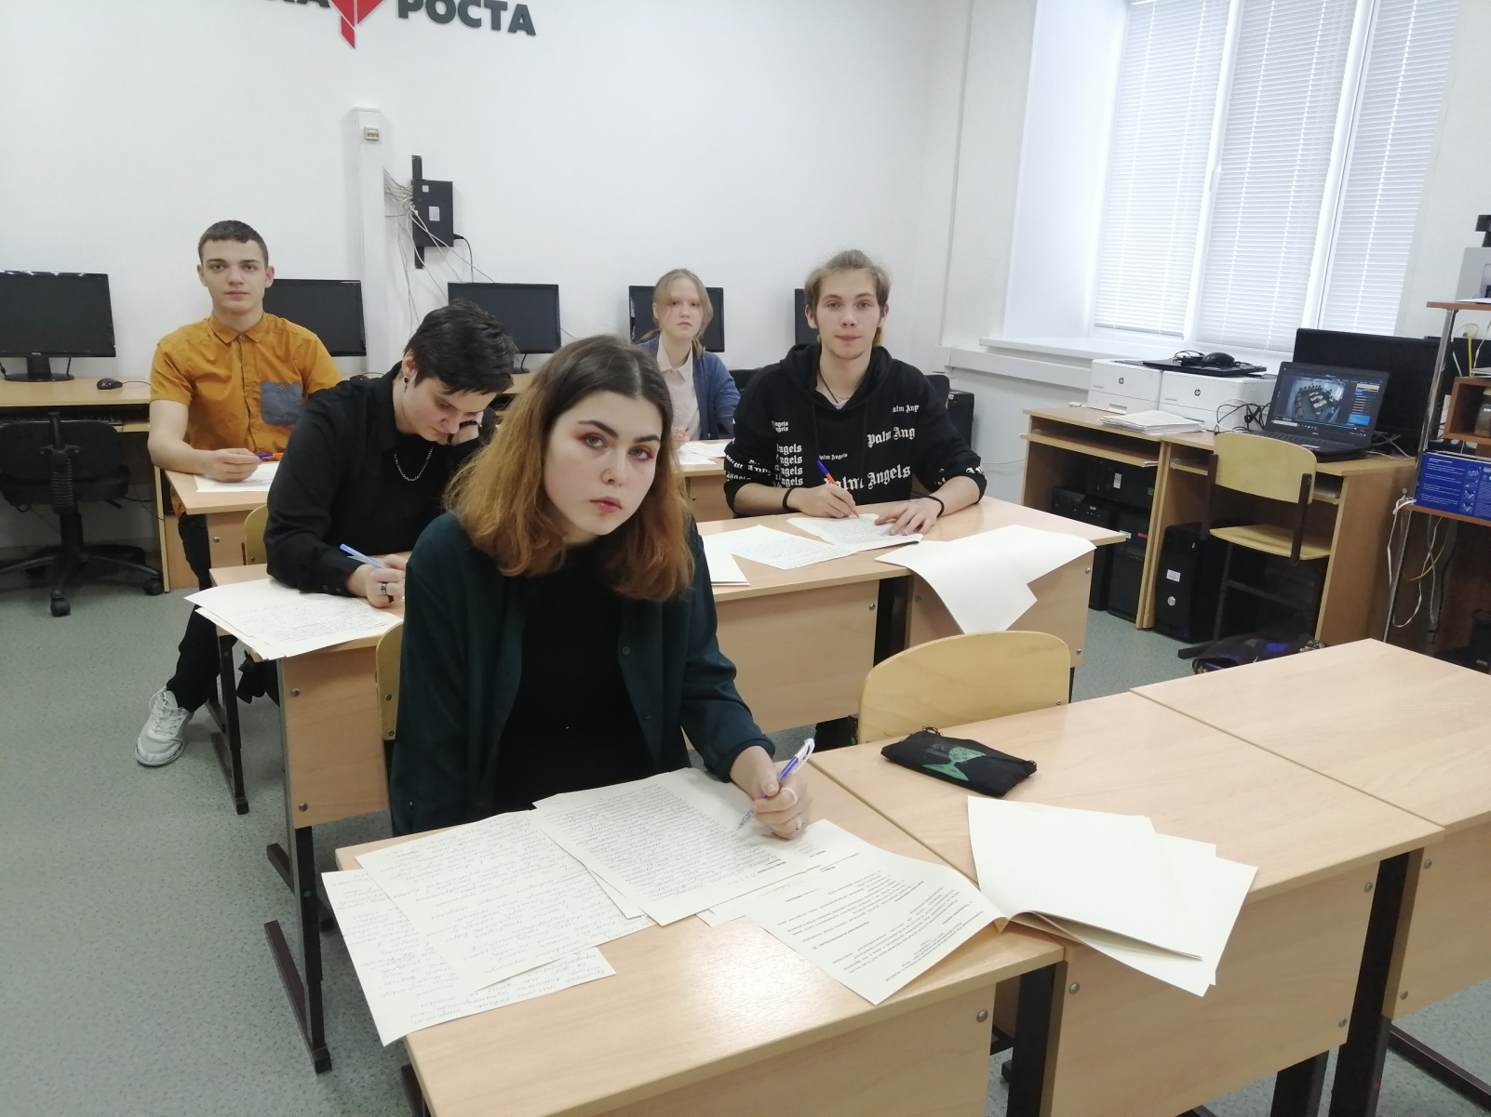
Содействие в мероприятиях и акциях

Slide 9
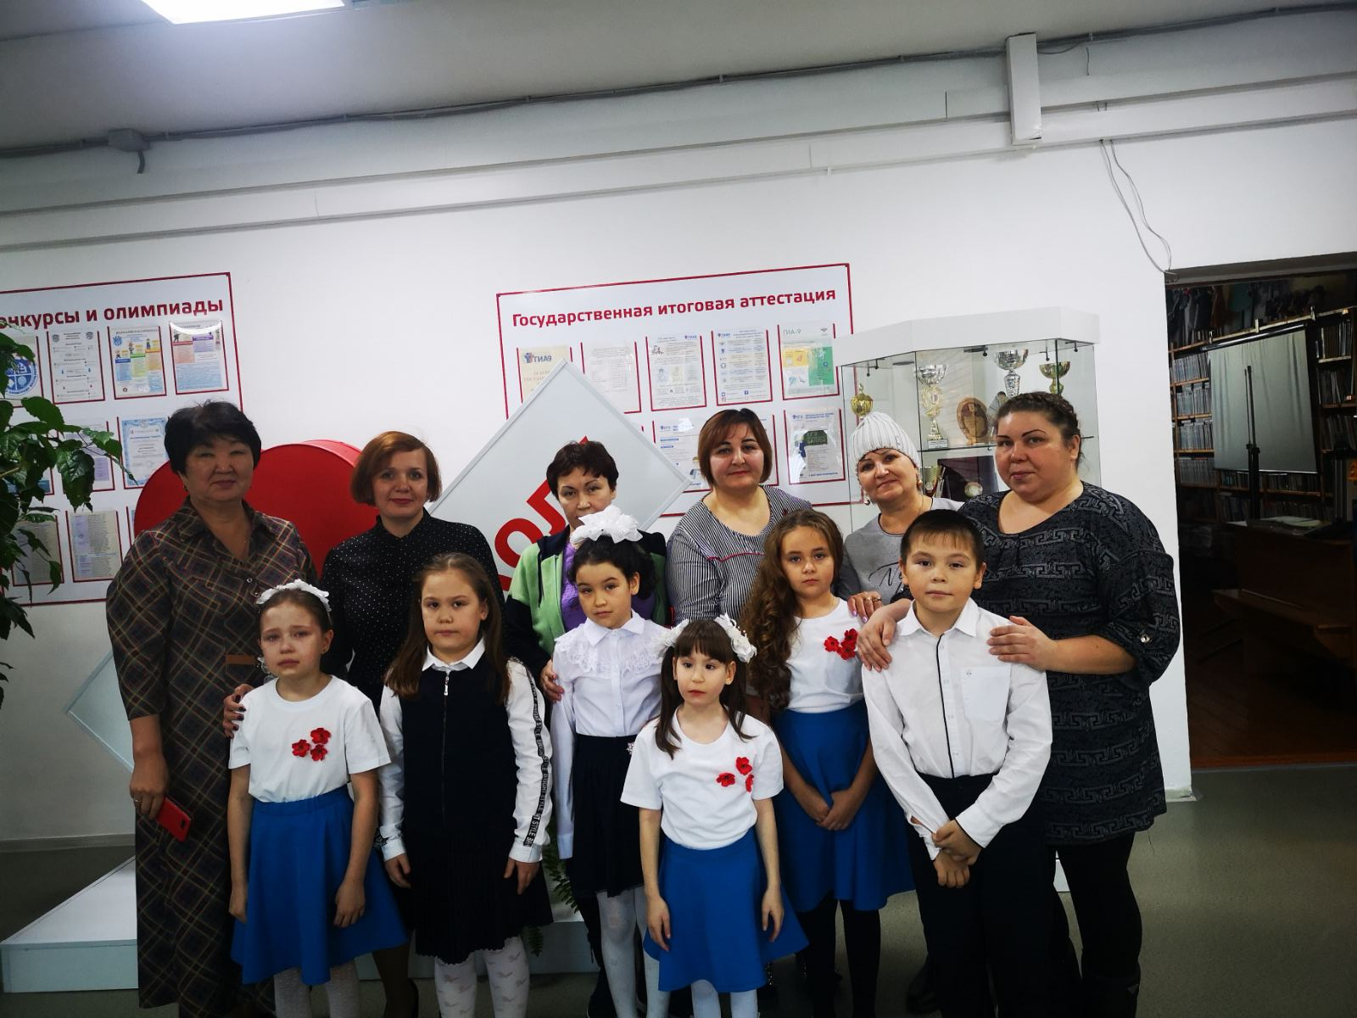
Содействие в мероприятиях и акциях

Slide 10
«Когда все двигаются вперёд совместными усилиями, успех приходит сам собой»
Генри Форд

